Slide 1







预见未来 · 共创未来
华中师大幼儿园智能教育云平台
PRESCHOOL EDUCATION OF CENTRAL CHINA NORMAL UNIVERSITY

Slide 2
背景
依托华中师范大学自身的学科专业优势，结合由华师主导的国家数字化学习工程技术研究中心的技术优势，并通过多年对幼儿园保教环节信息化管理的研究和探索，目前已经在幼儿园保育管理、幼儿园巡检管理以及幼儿绘本阅读等核心环节取得了的成果

Slide 3
背景
建设幼儿园智能系统目的，不是简单为幼儿园提供信息化管理，而是利用大数据、人工智能等先进的技术手段，真正帮助幼儿园解决管理上的痛点，让管理变得简单化、规范化、智能化，让幼儿园精力聚焦保教核心环节，为全面提升幼儿园保教质量提供切实有效的工具与帮助

Slide 4
身边变化的背后
人们出门不再习惯带钱包
坐高铁安检开始刷脸
无人超市开始出现
自行车专卖店突然发现变得门可罗雀
方便面巨头面临销售断崖式下降

Slide 5
智能、共享 开始成为新时代的标签

Slide 6
智能时代，学前教育的变革？

Slide 7
在智能时代来临的今天 如何将高校优质资源共享给更多幼儿园？

Slide 8
如何办好一所幼儿园
管理：如何有效设置管控点，让重大事故“零发生”？
管理体系
保育：如何构建幼儿健康“预防、跟踪、指导”体系?
保育体系
教育：如何提升教师教学能力，构建专业的教育环境?
教学体系

Slide 9
华中师范大学智能教育云平台
智能安全巡检
管理平台
智能健康
管理系统
智慧阅读馆
解决方案
幼儿园智能云平台
华中师大
幼儿园管理体系
华中师大
幼儿园保育规范
华中师大
学前教育专业资源

Slide 10
（一）
幼儿园智能健康管理

Slide 11
健康预防-晨午检

Slide 12
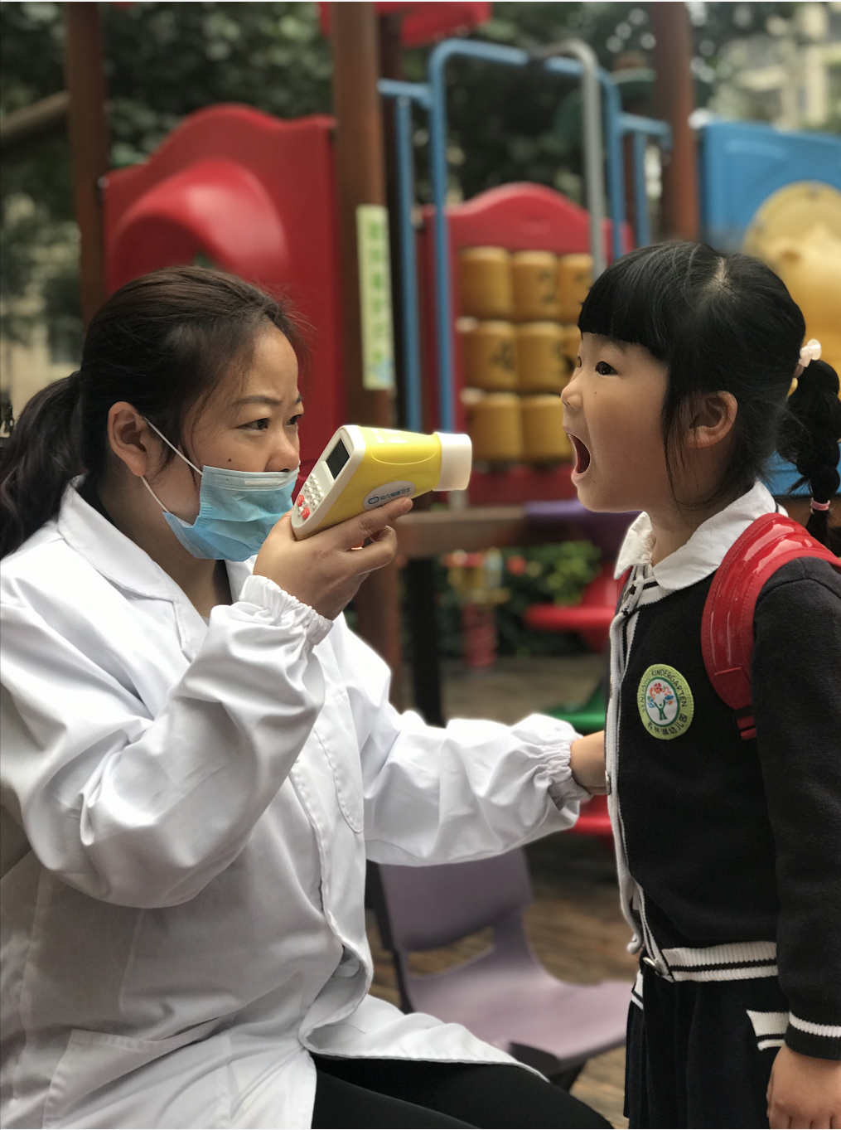
健康预防-晨午检

Slide 13
当智能设备参与健康预防工作中来
对于幼儿园：数据采集变得简单，为构建防护屏障提供基础。
保健医生：晨检、健康数据分析、主管部门评估提供帮助
对于家长：好的专业设备，第一时间让家长放心。

Slide 14
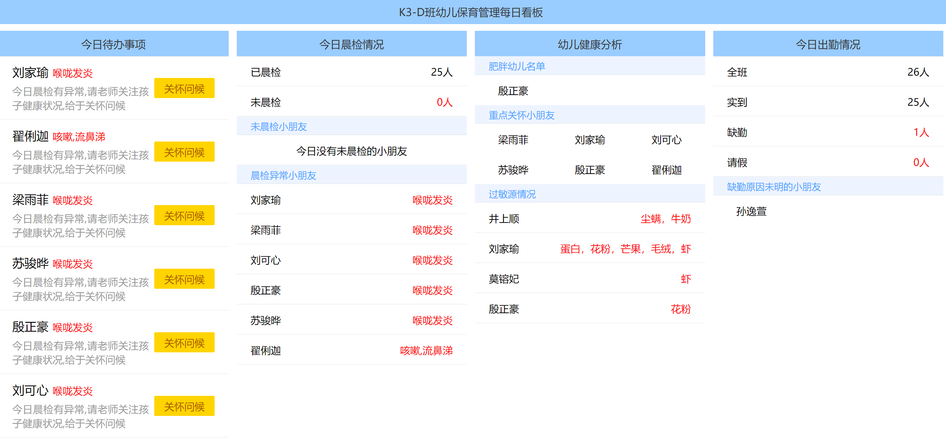
教师更清晰的了解班级情况，使家园沟通更专业

Slide 15
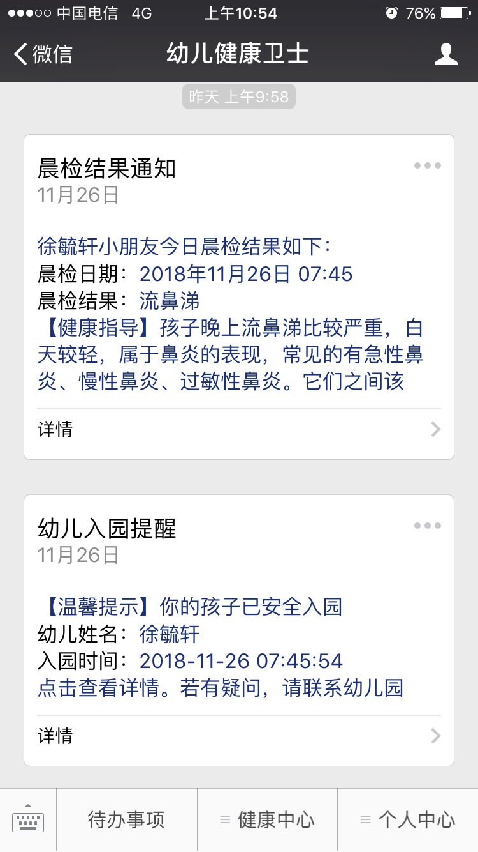
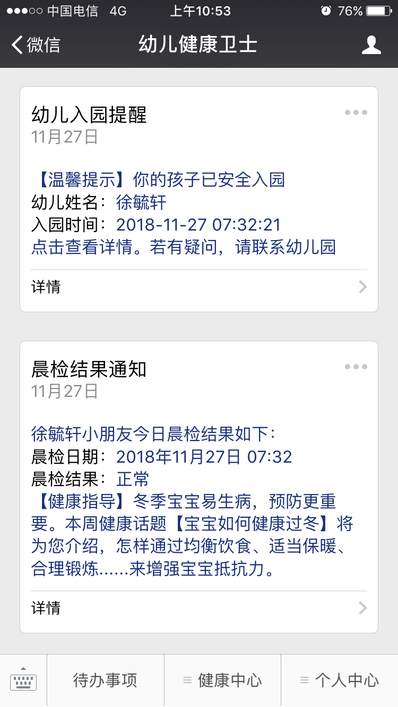
智能健康管理体系----更好服务于家长

Slide 16
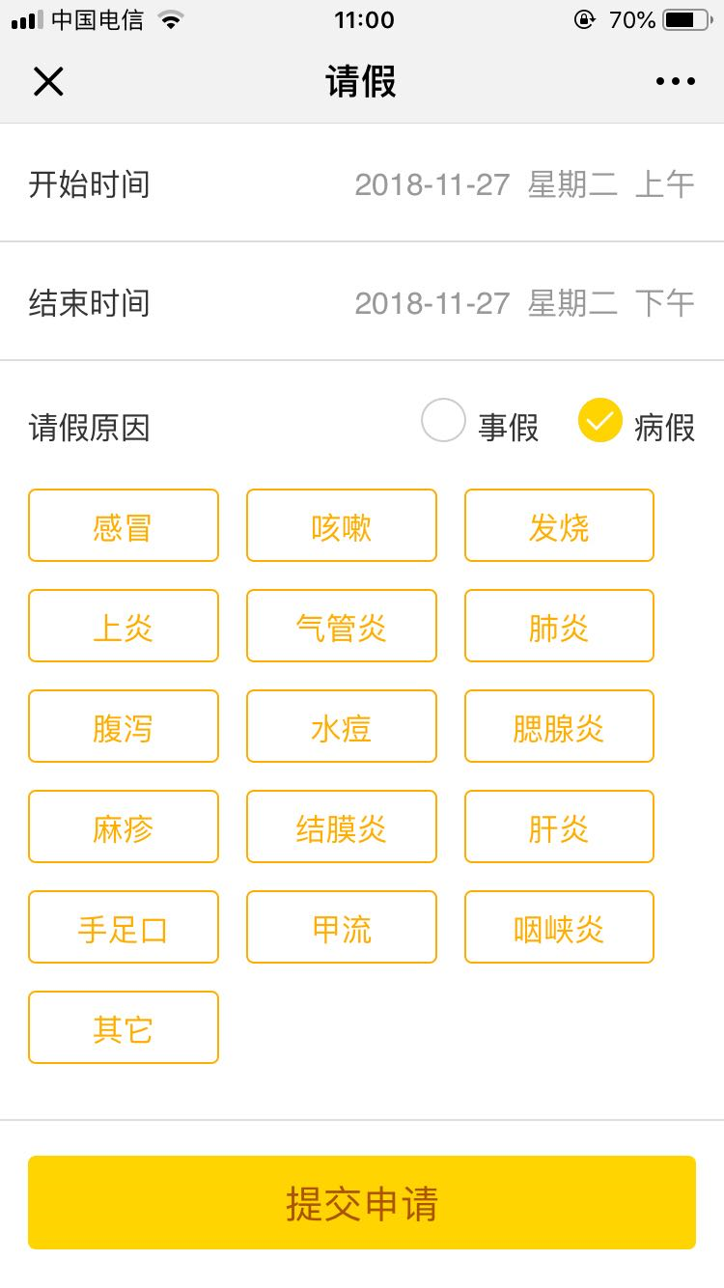
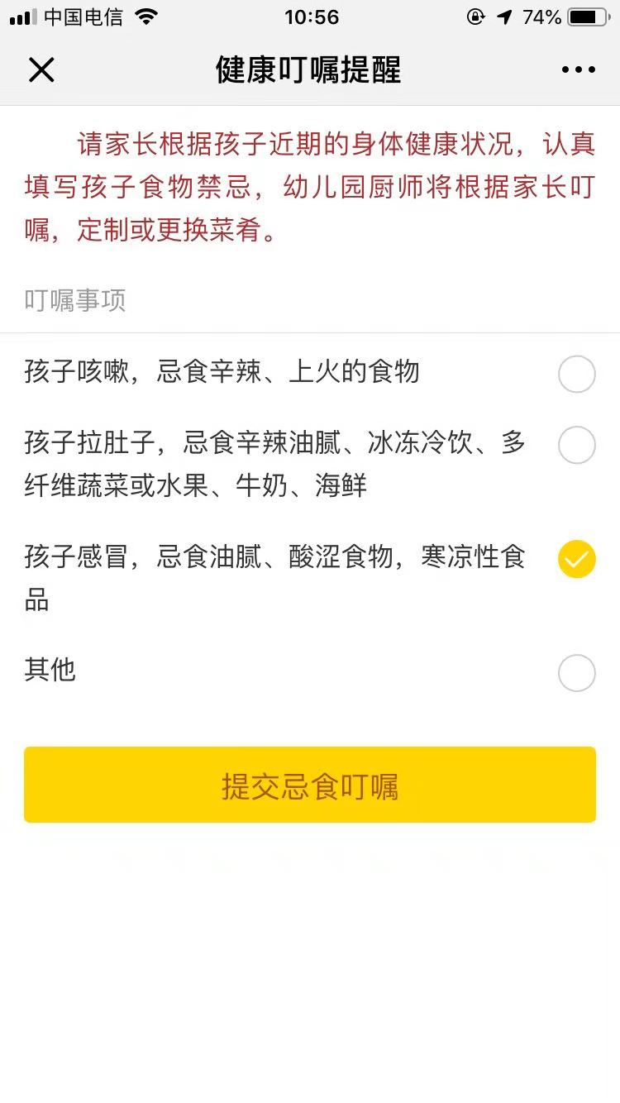
家长能每天收到孩子的入园晨检情况，非常方便的关注孩子的在园情况，孩子感冒、咳嗽了，还能精准的收到相应症状的健康指导。

Slide 17
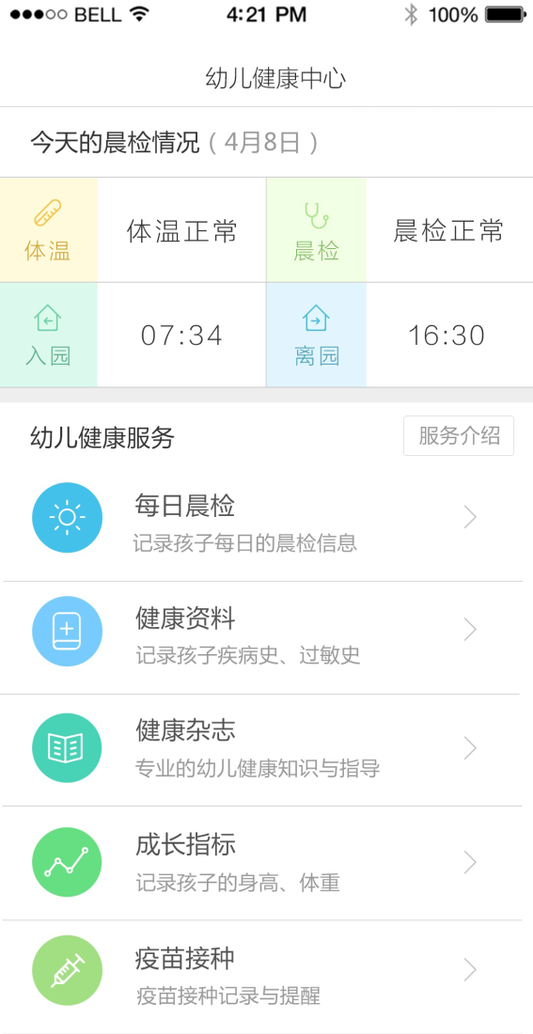
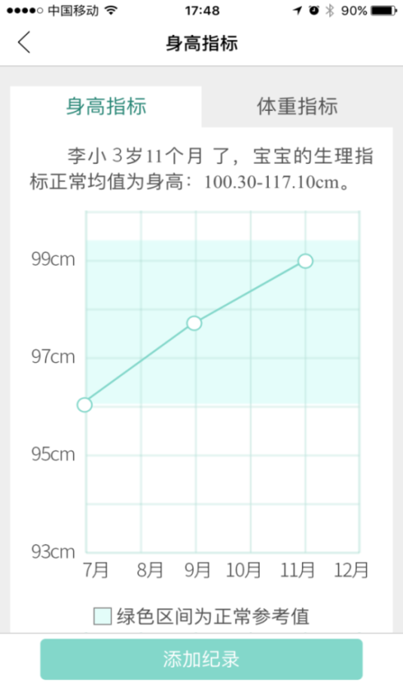
幼儿电子健康档案，家园同步记录
晨检、午检记录
成长指标（身高、体重）
过敏史
疾病史
疫苗接种史
每个孩子一个健康档案

Slide 18
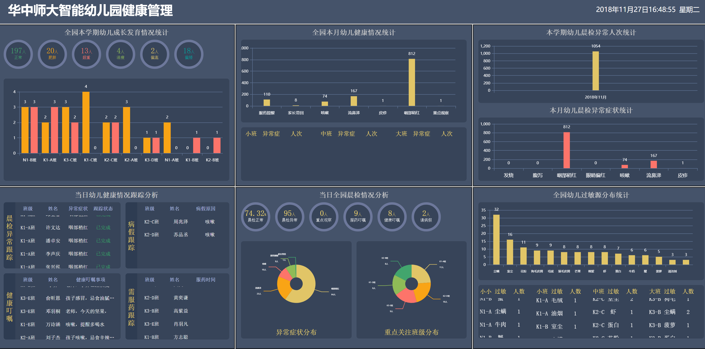
展示每日晨检与幼儿健康跟踪情况

Slide 19
（二）
幼儿园智能巡检管理

Slide 20
华中师大智能管理巡检系统
共享优质管理经验， 化繁为简， 解放幼儿园管理者和一线教师

Slide 21
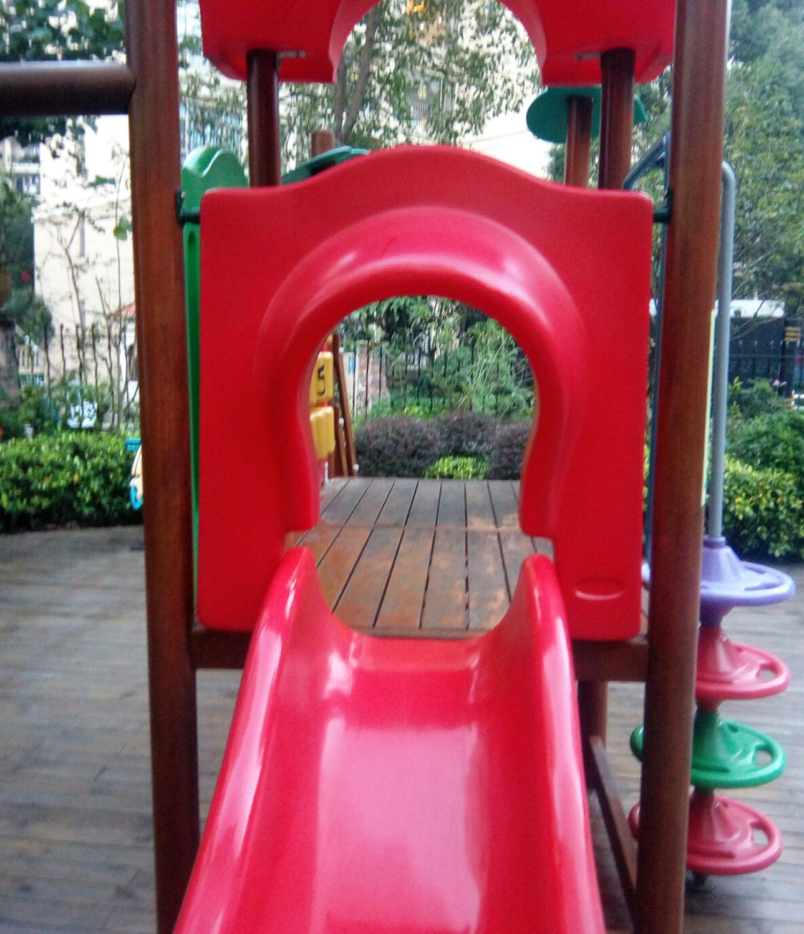
大型游乐设施安全检查
如果发现有安全隐患，可以及时分享信息给全园教师，降低孩子活动受伤的风险

Slide 22
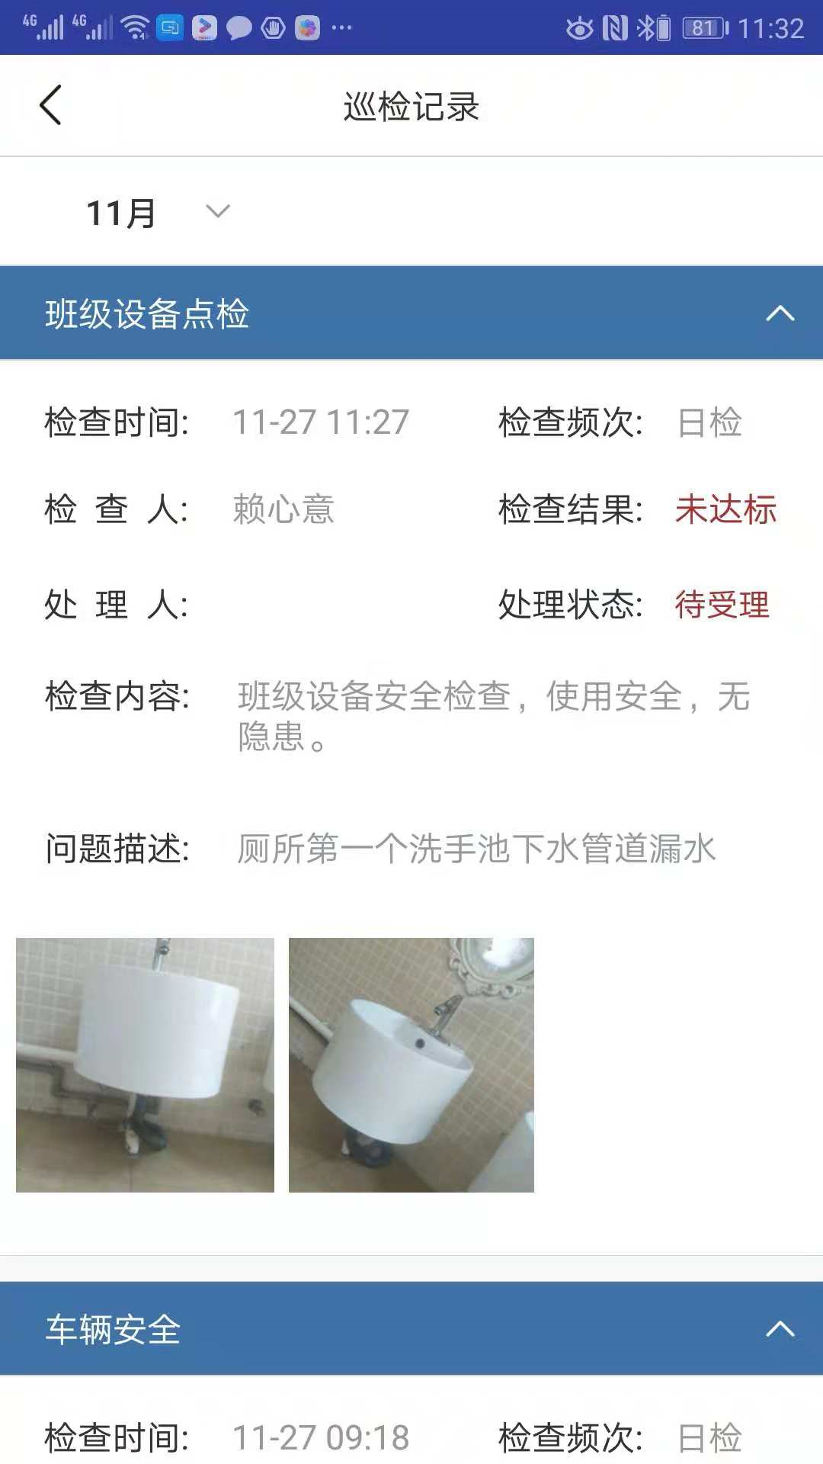
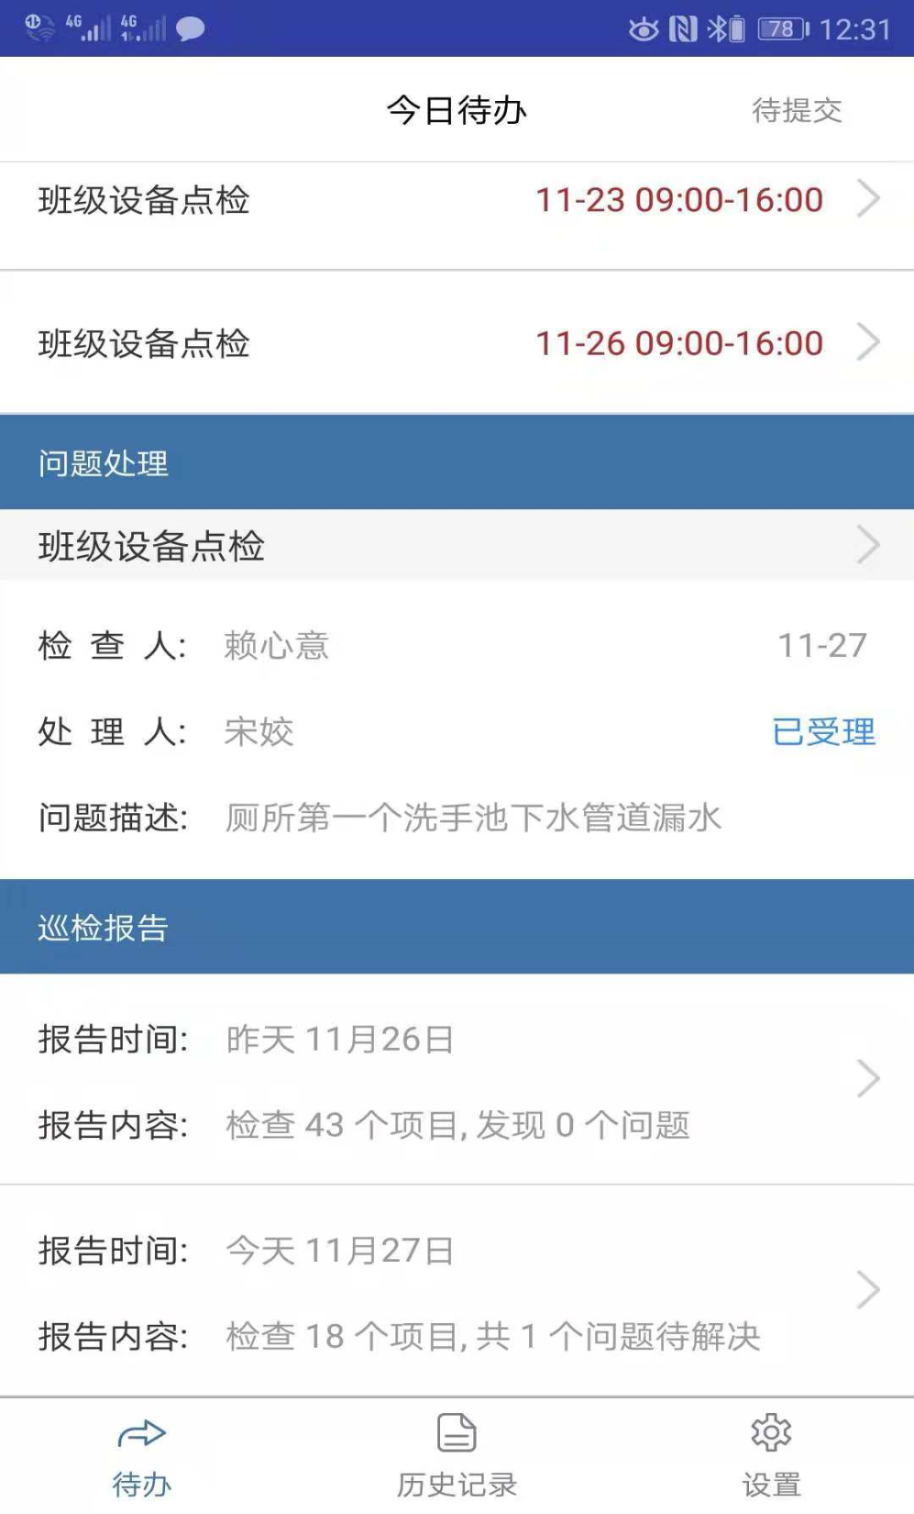

Slide 23
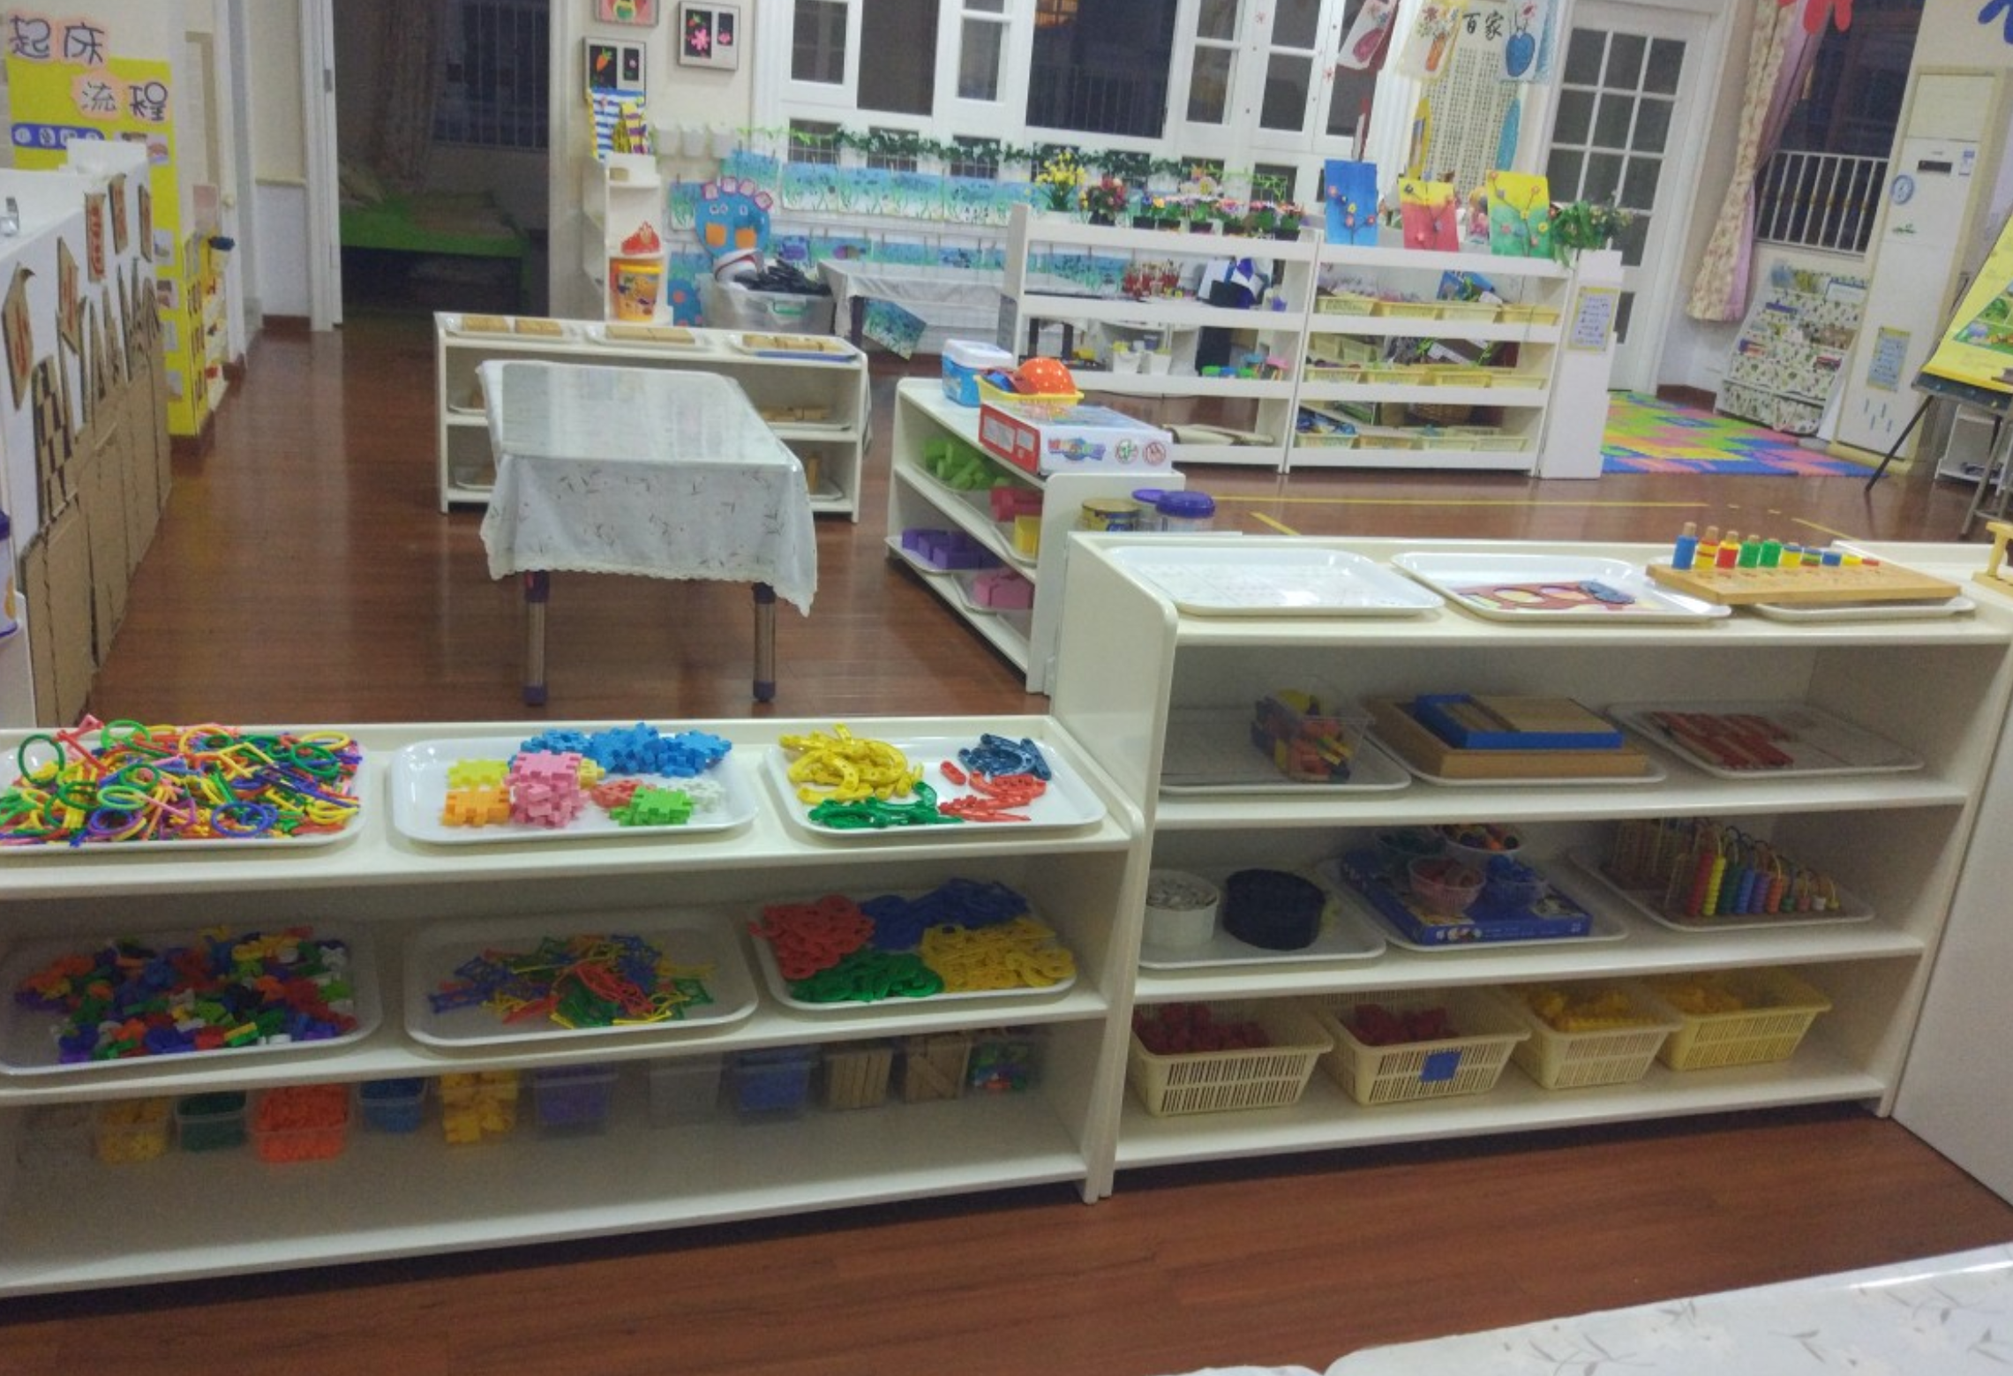
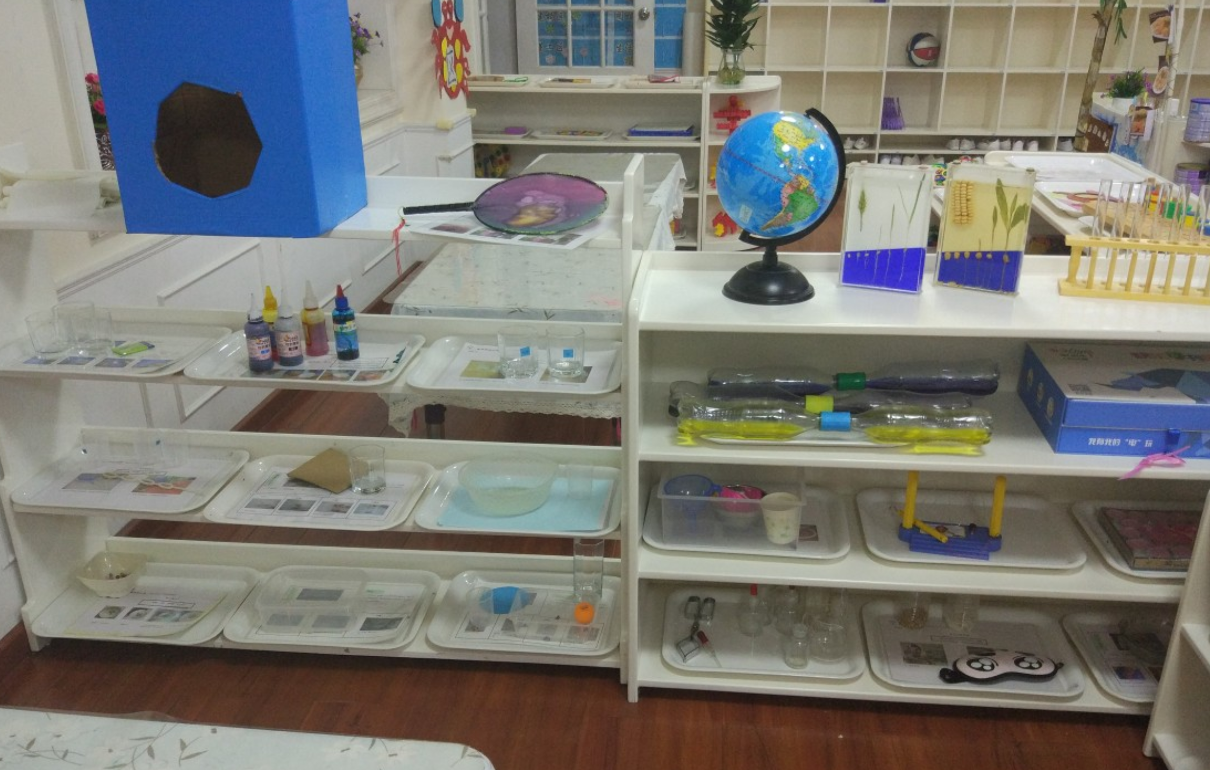
教学巡班： 区角物品摆放整齐有序

Slide 24
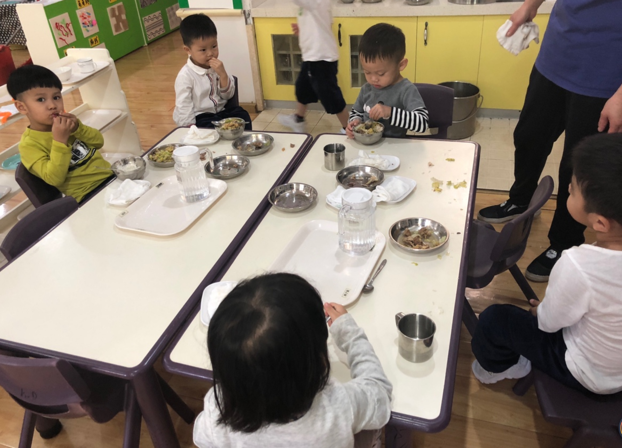
进餐习惯培养要加强

Slide 25
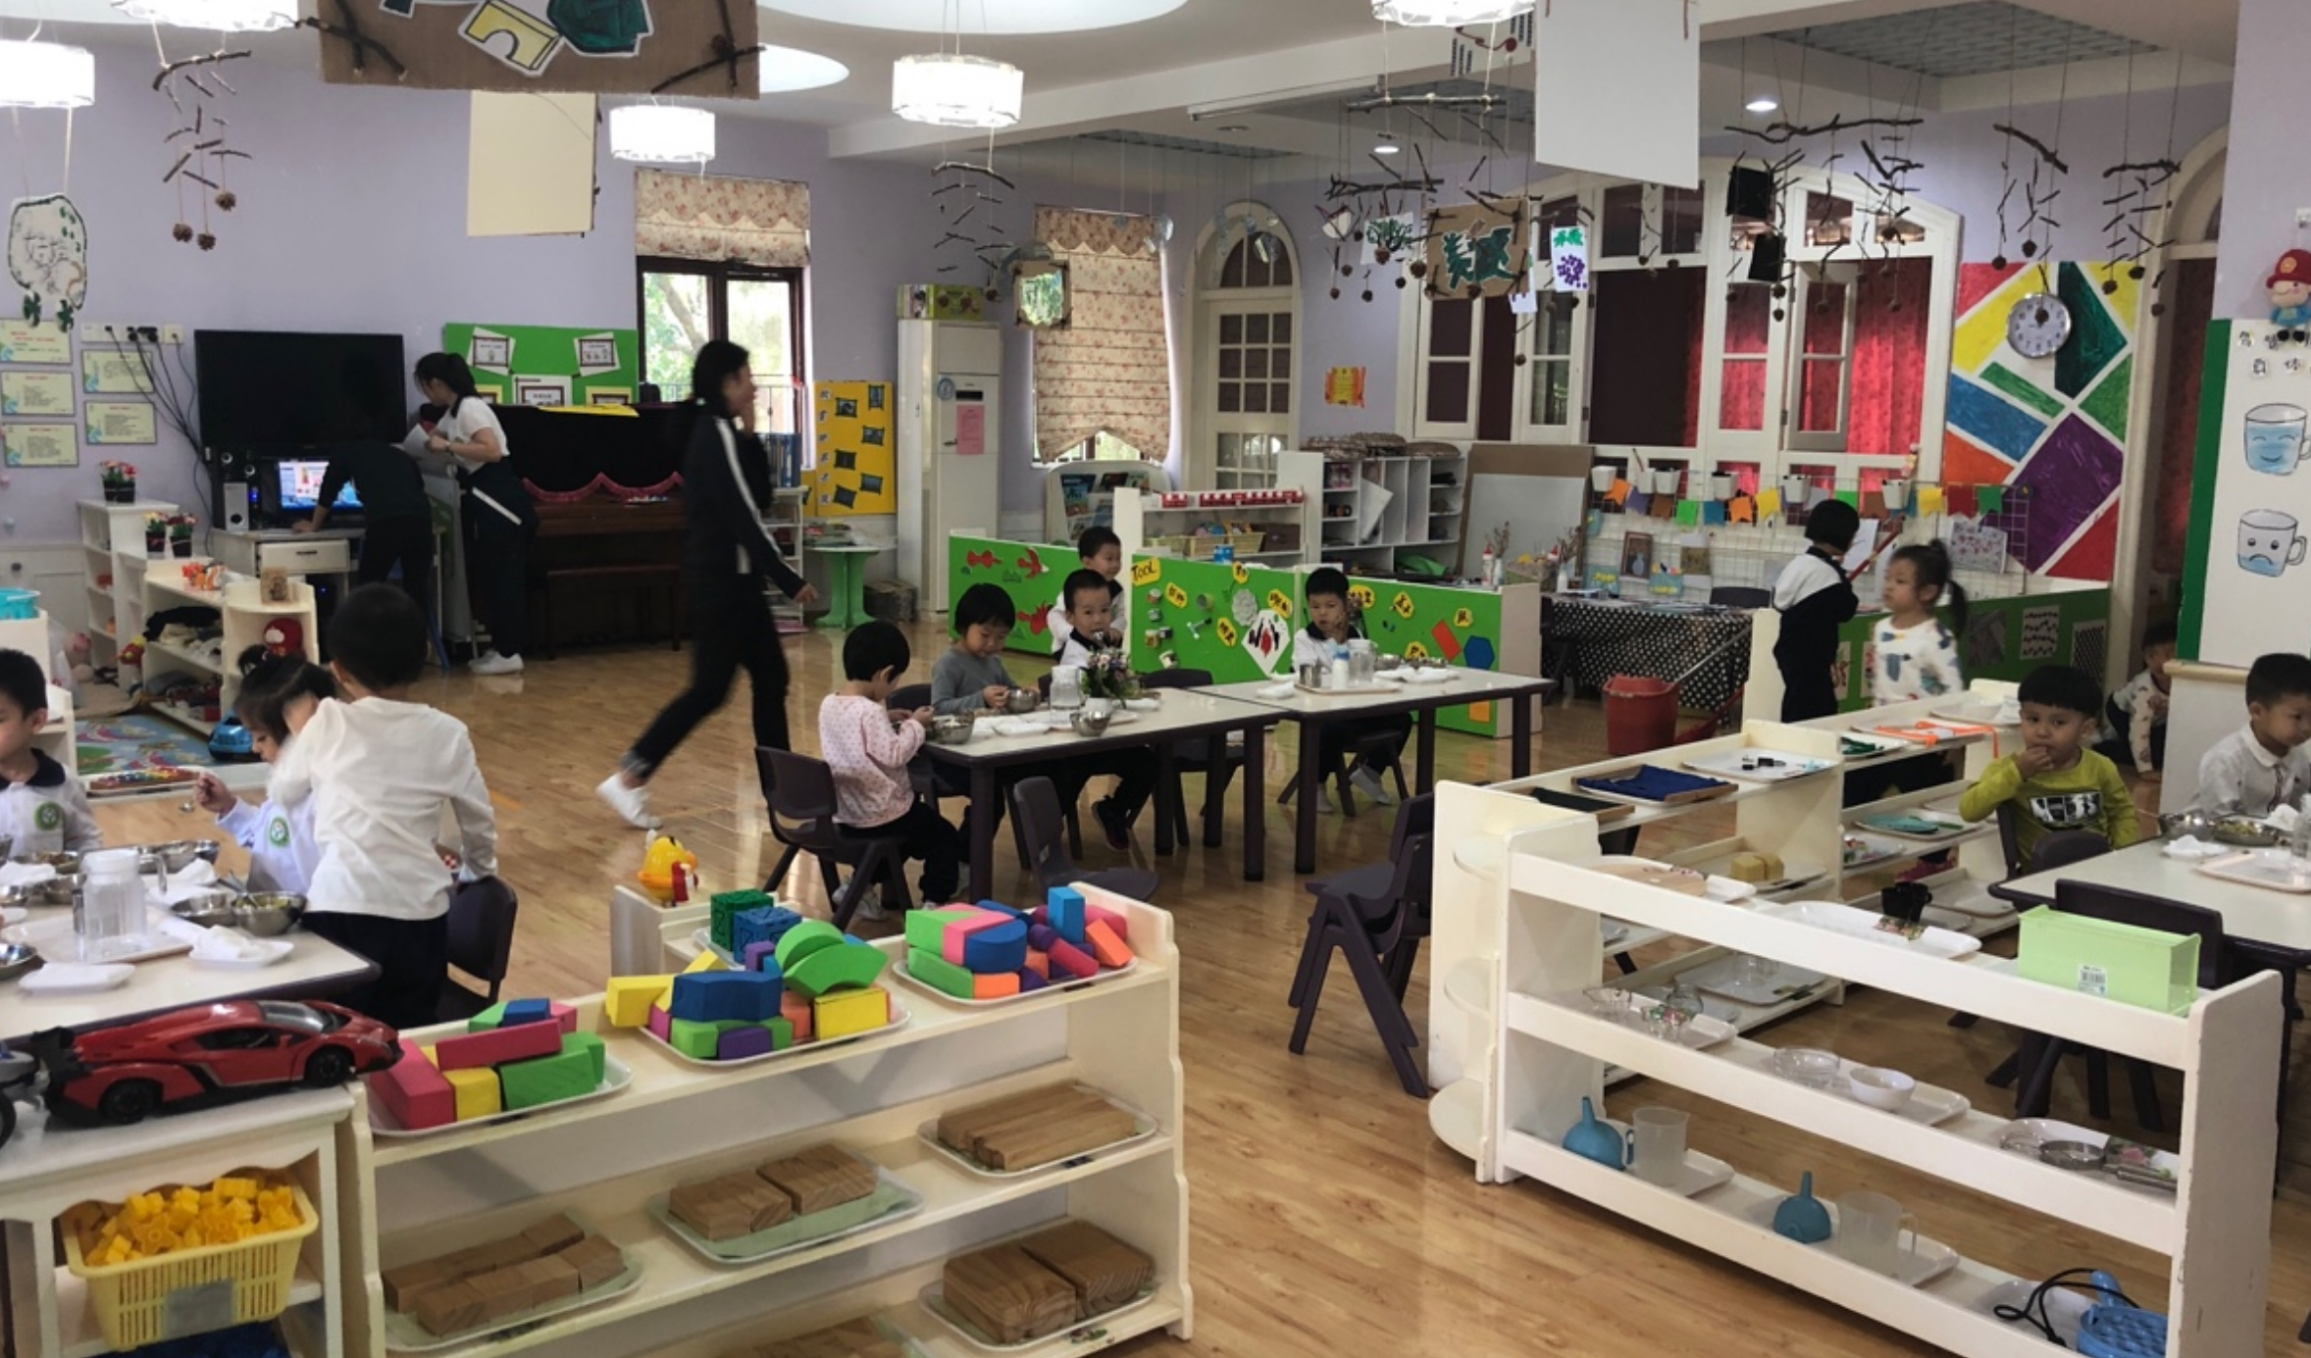
餐后组织分工不明显

Slide 26
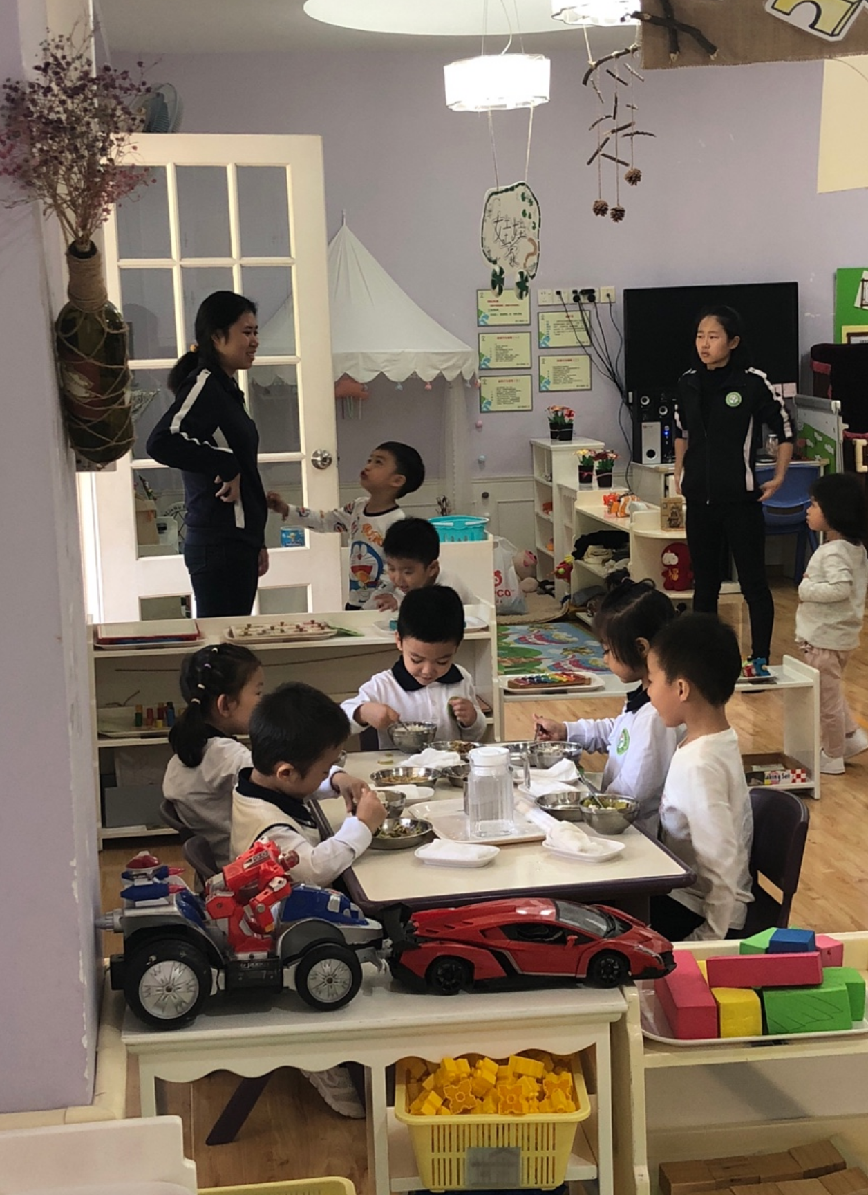
餐后组织分工不明显

Slide 27
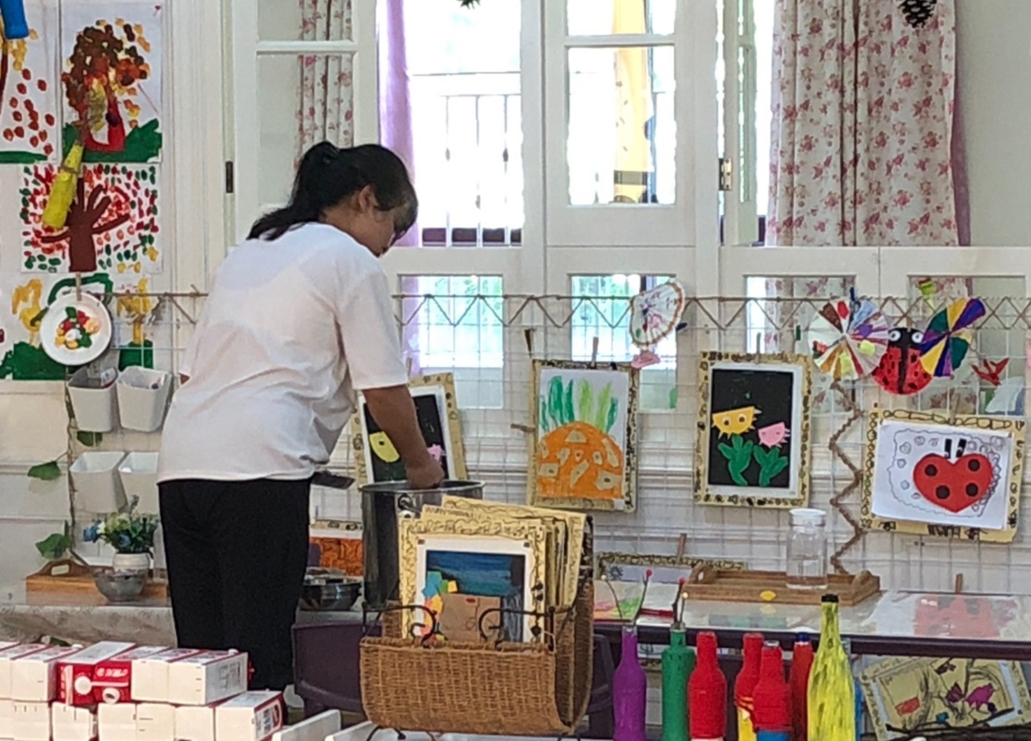
教师行为，未穿校服

Slide 28
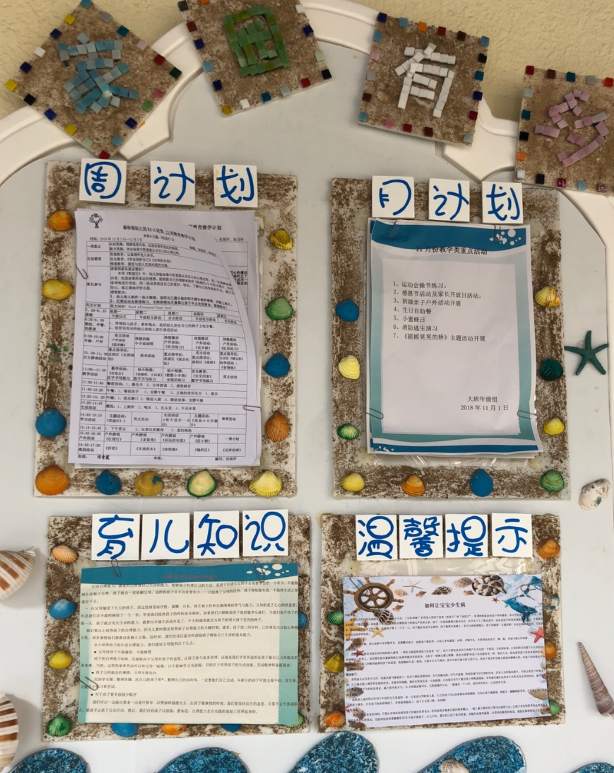
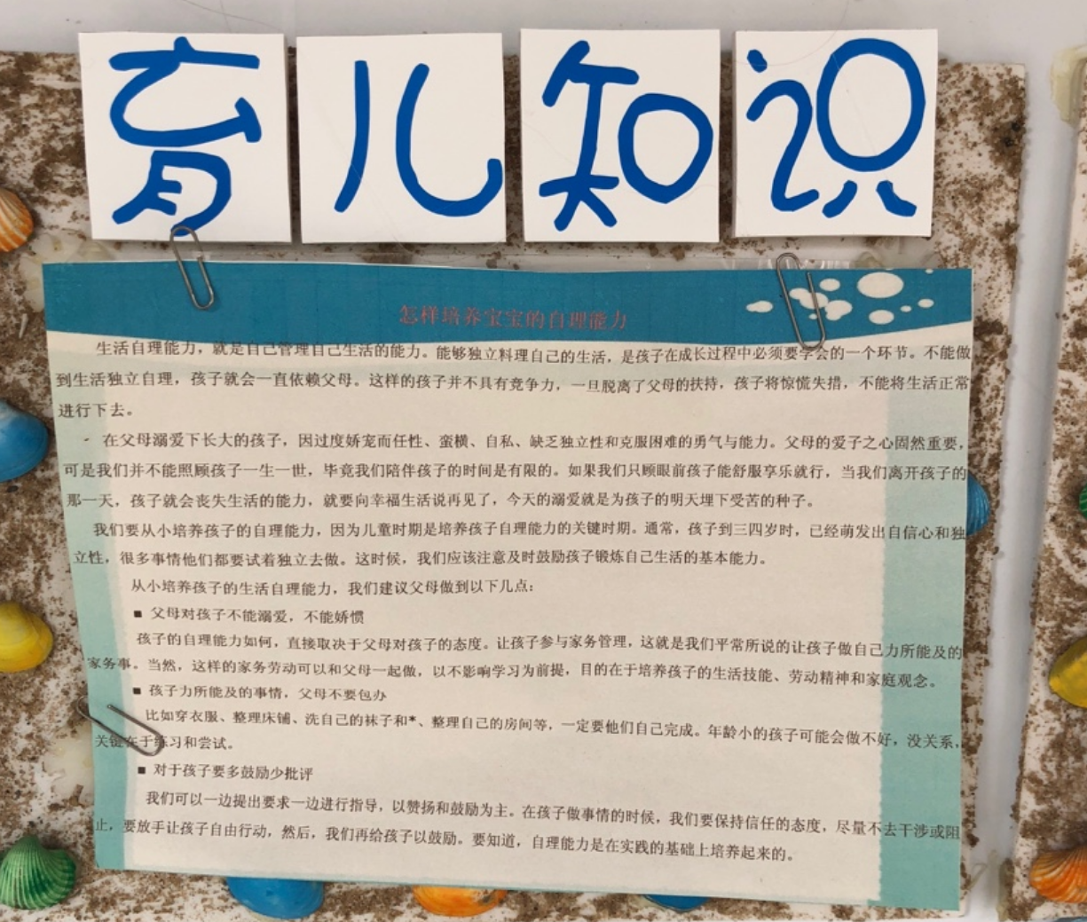
幼儿知识太久
没更换

Slide 29
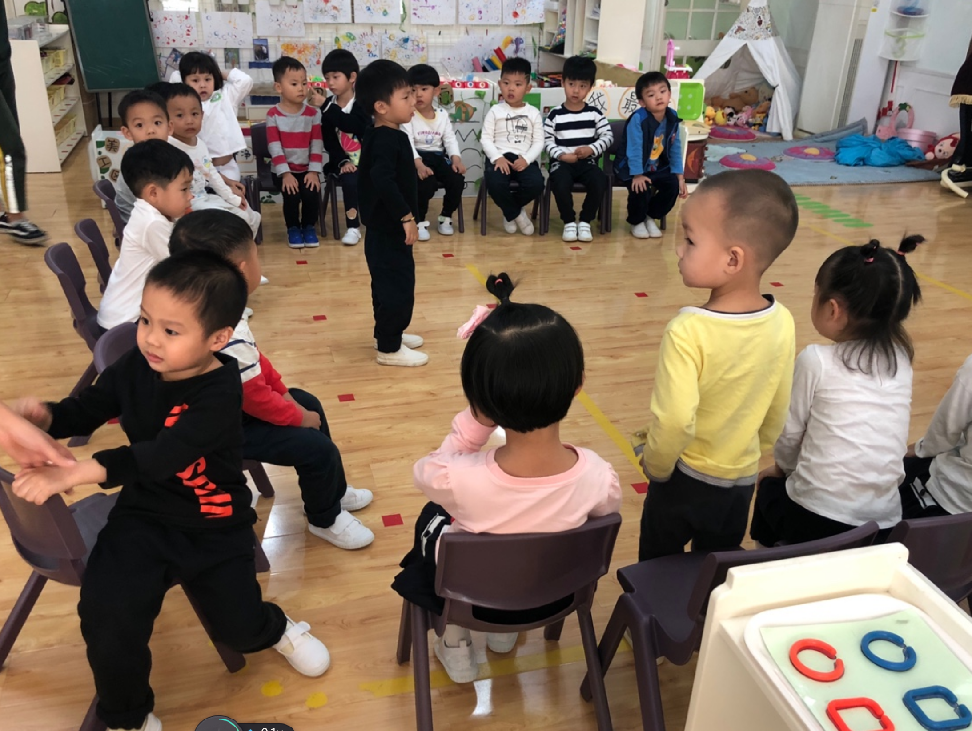
幼儿不专注

Slide 30
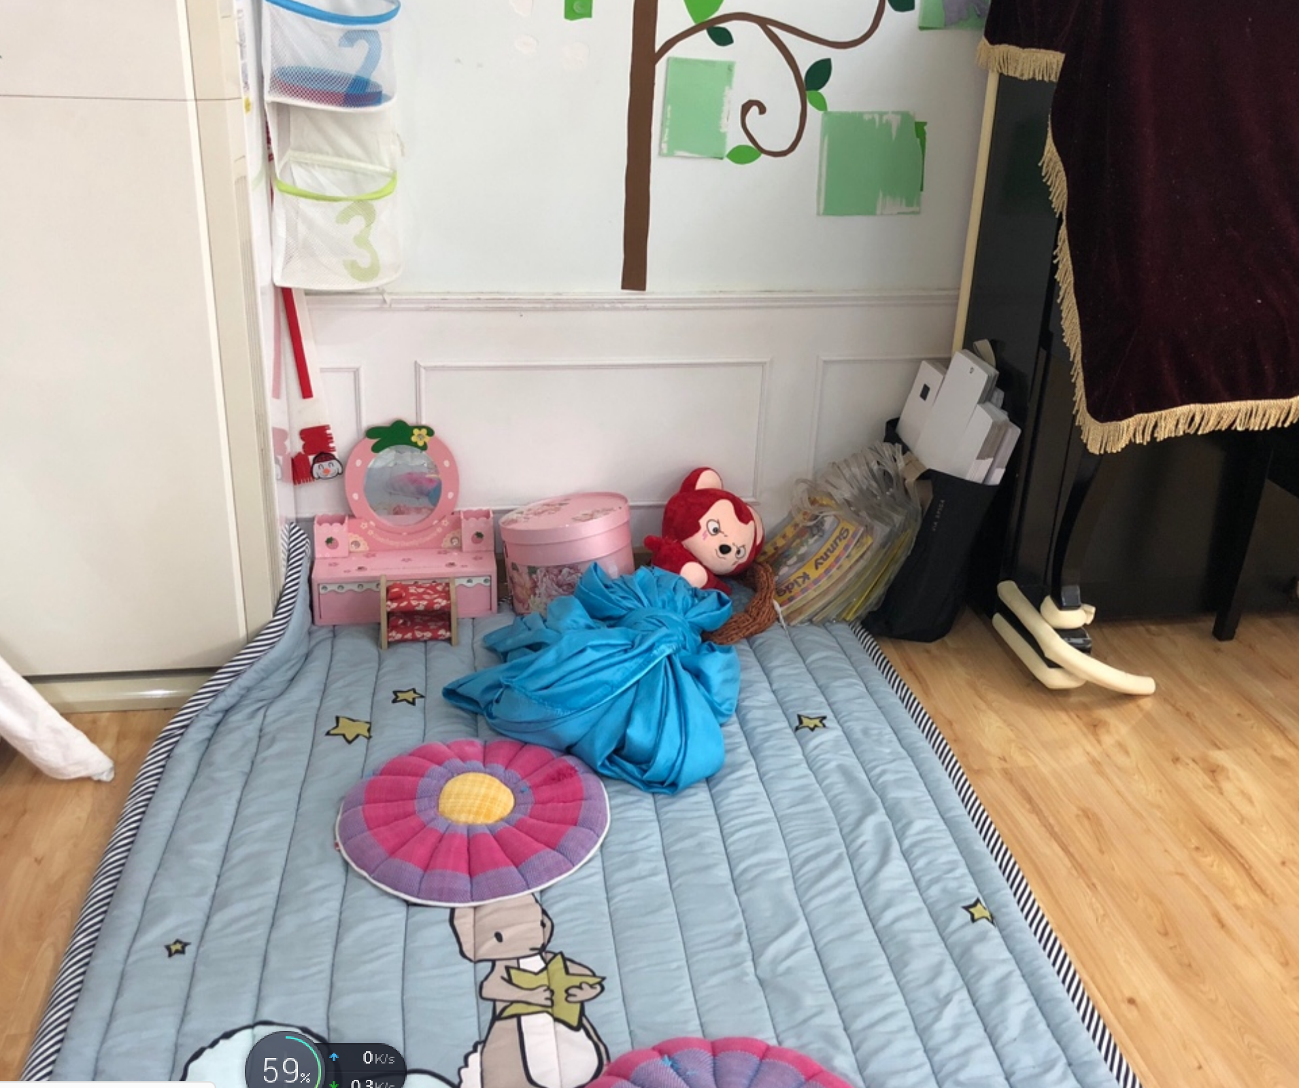
物品未归位

Slide 31
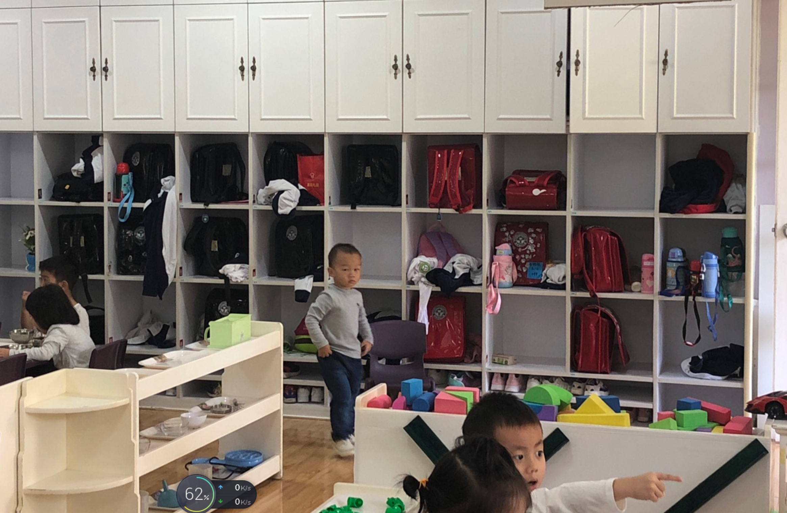

Slide 32
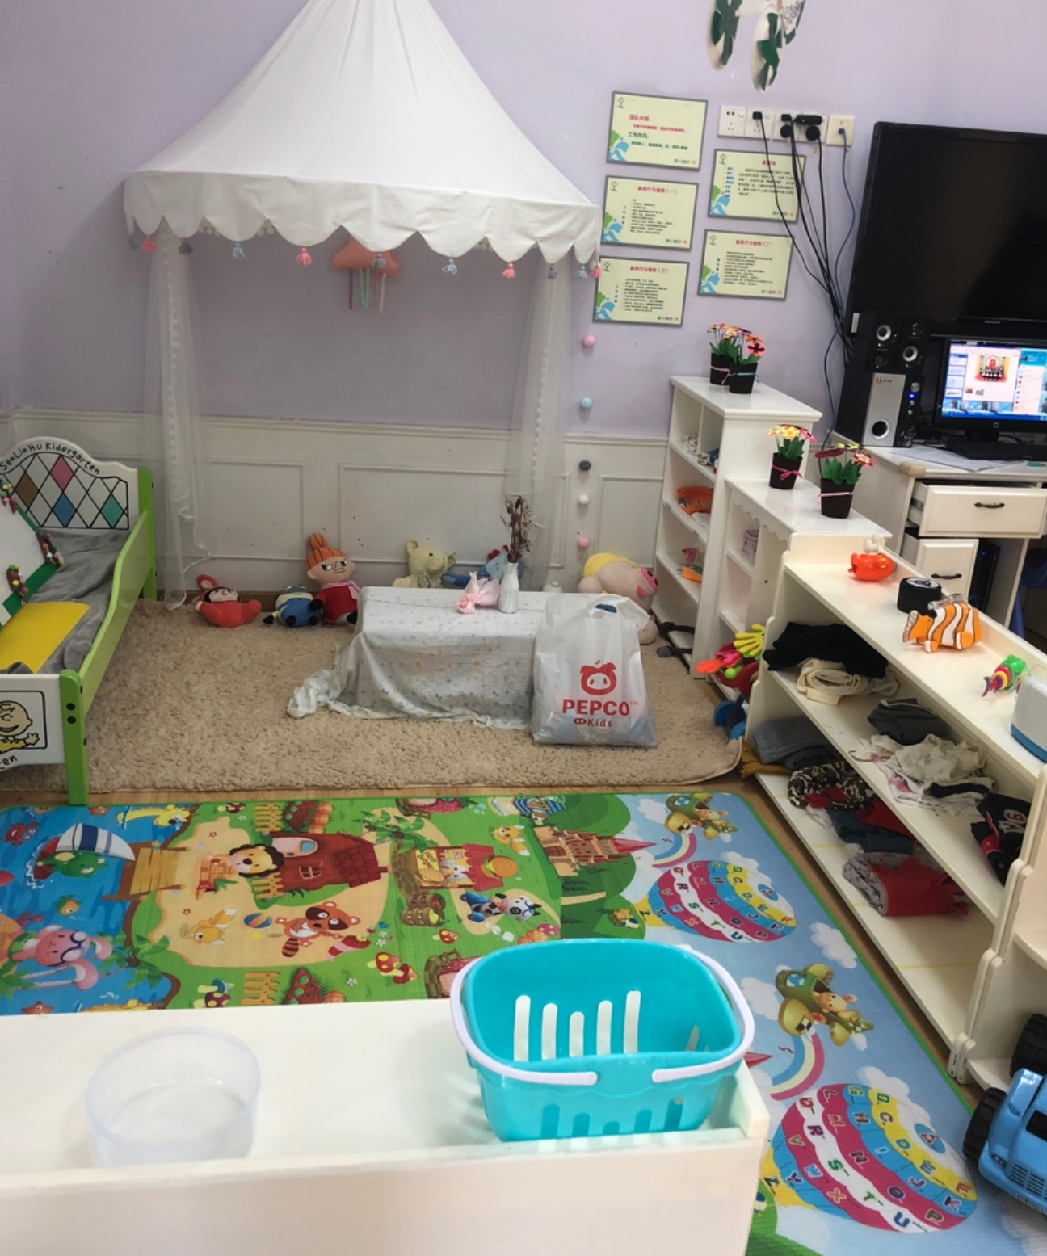

Slide 33
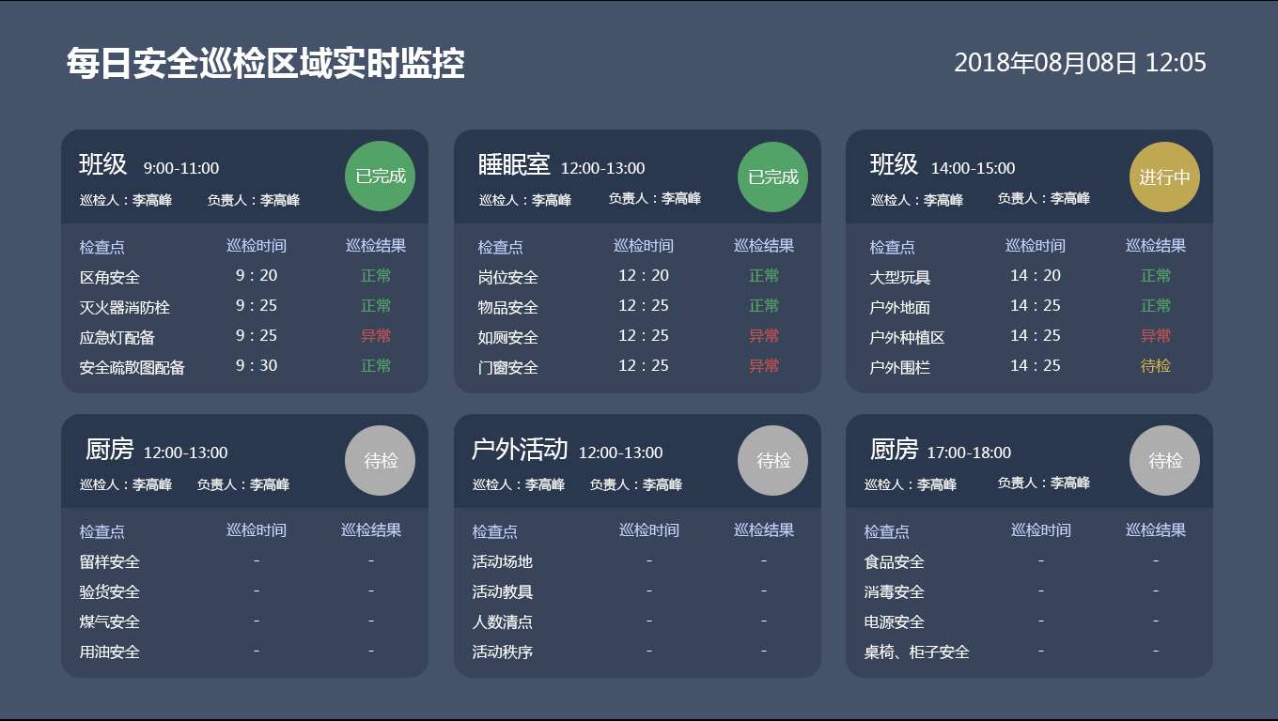

Slide 34
当管理过程变得直观可视
对于家长：安全管理不再是停在园长与老师的口头，变得可见。
对于幼儿园：真正帮助管理者发现问题，让考核变得轻松。
对华师幼教集团：方便了解附属园的管理执行情况，发现问题给出整改建议，帮助幼儿园提升管理、保教质量

Slide 35
（三）
幼儿园智慧阅读绘本馆

Slide 37
开展阅读活动面临的问题

Slide 38
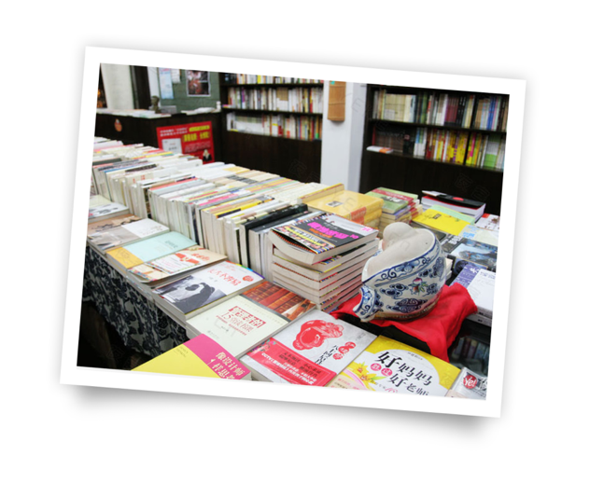
阅读离不开书
什么是好书？好在哪里？
应该为孩子选择什么书？

Slide 39
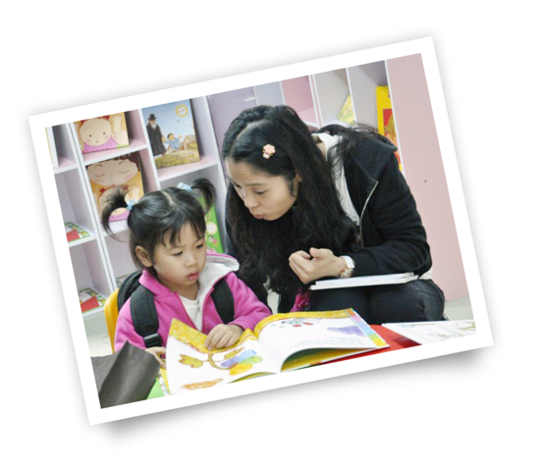
与家长有关的问题
如何让家长意识到亲子共读的重要性，让他们踊跃参加，体会亲子共读的乐趣？
如何为家长提供有效的阅读指导，让他们知道如何与孩子一起亲子共读？

Slide 40

幼儿园在绘本活动中的困扰
阅读环境建设跟的上吗？
教师教学储备能否跟得上？
如何进一步提升阅读互动体验？

Slide 41
？
如何有效解决这些问题

Slide 42
华中师大智慧阅读绘本馆
幼儿园
图书管理
智慧图书
借阅管理
个性化智能
绘本推荐
多媒体
绘本教学
智能机器人
伴读
手偶
剧场

Slide 43
以幼儿园为切入点，
通过切实帮助幼儿园解决开展阅读活动中的问题，
构建一个高品质的阅读服务支撑体系，
让每一个孩子都能够与好书零距离接触，
进而让父母参与到亲子阅读中来，
共同促进孩子爱上阅读，享受到阅读的快乐！
目标

Slide 44

我们如何来选书？

Slide 45

智慧图书馆的选书模型
如何选择适合幼儿的图书？
年龄特点
发展需求
兴趣爱好

Slide 46
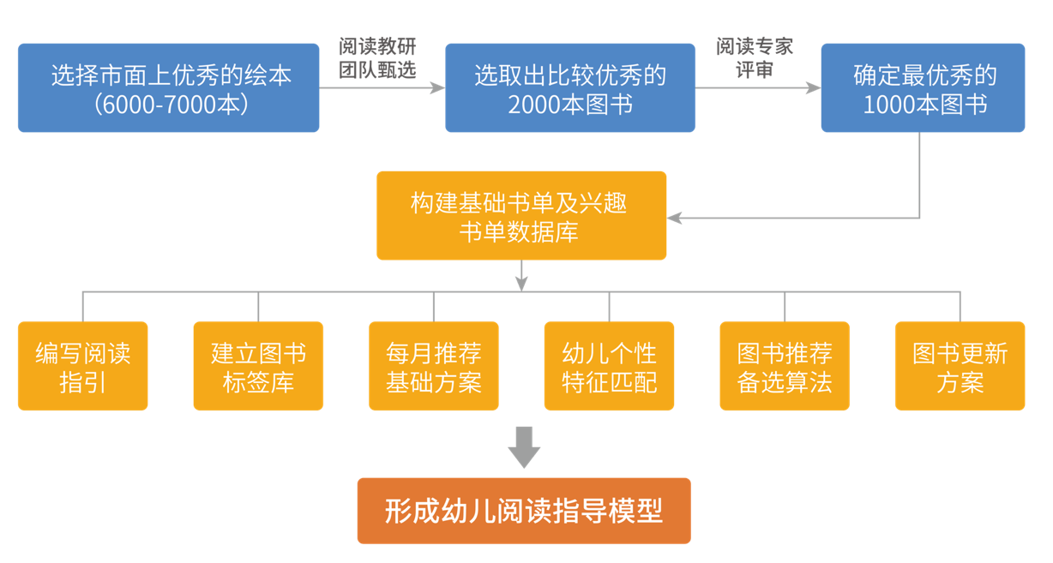
构建国内首个3-6岁儿童阅读分级指导体系

Slide 47

基础书单与兴趣书单
整个书单共计500本。
基础书单分3个年龄段，每个年龄段48本，共计144本，满足每个孩子的基础阅读需要。
兴趣书单356本，方便家长根据孩子的兴趣特点针对性挑选图书。

Slide 48
什么是基础书单？
基础书单是我们强烈推荐孩子一定要看的书。
挑选图书的核心标准是孩子看了就会喜欢（在不同地区、不同等级的数十家幼儿园经过了长达一年的实际实验）。
基础书单保障了孩子正常的阅读量。（每个月4本）
只有孩子喜欢看，才是孩子爱上阅读的关键。

Slide 49
什么是兴趣书单？
不同孩子有不同的特点，不同的孩子有不同的基础。
我们对孩子特点进行分类，进而选取最有代表性的图书。
我们对选取的每一本图书进行价值提炼，贴上内容标签，让家长、孩子更容易找到自己喜欢的图书。

Slide 50
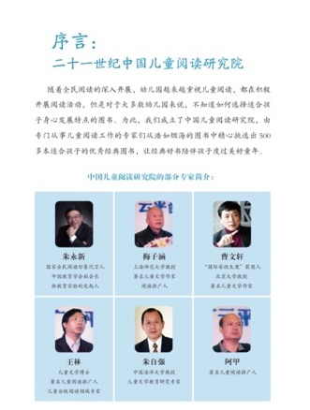
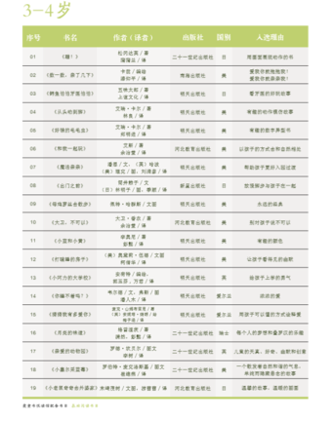
配备500本正版优质绘本，90%为精装绘本，印刷精致。
80%的图书都获得国际大奖，获千万妈妈好评的图书。

Slide 51
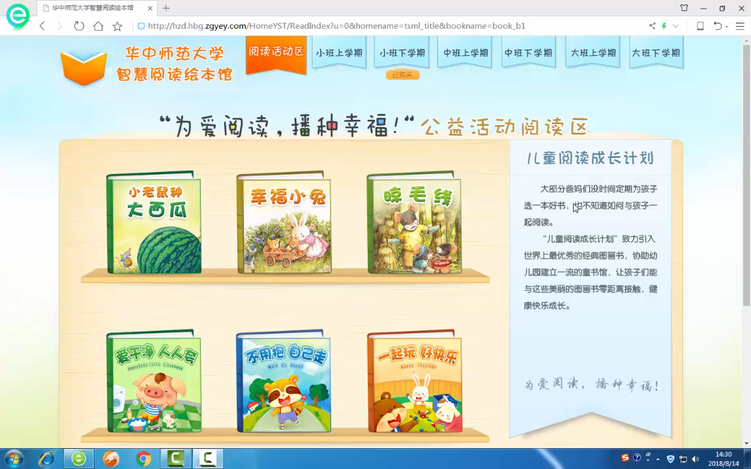
多媒体绘本教学
数字图书馆
300本有声互动图书，多媒体绘本教学好助手

Slide 52

思维训练课件
多媒体课件
6个学期
9大系列
累计700个思维课件

Slide 53
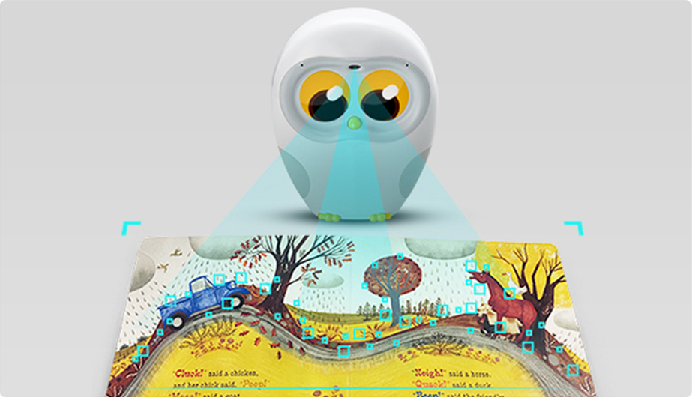
阅读机器人伴读
会读书的机器人
看到哪页读哪页
让孩子边翻边听
更好感受绘本的精彩
激发阅读兴趣

Slide 54
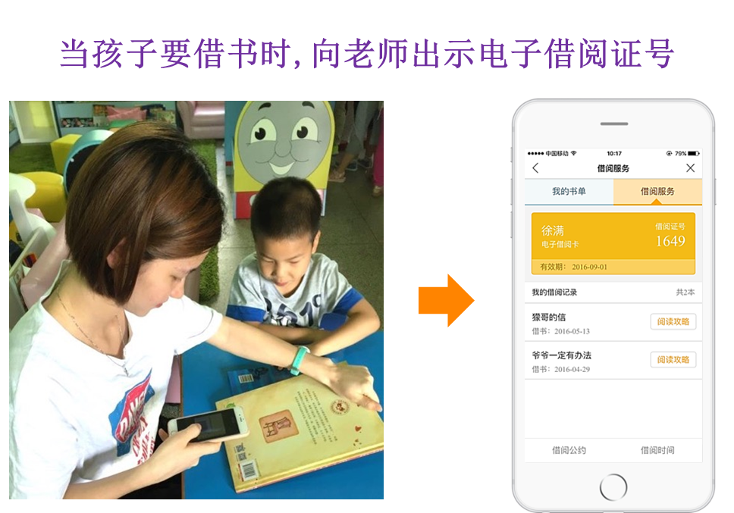
电子借阅

Slide 55
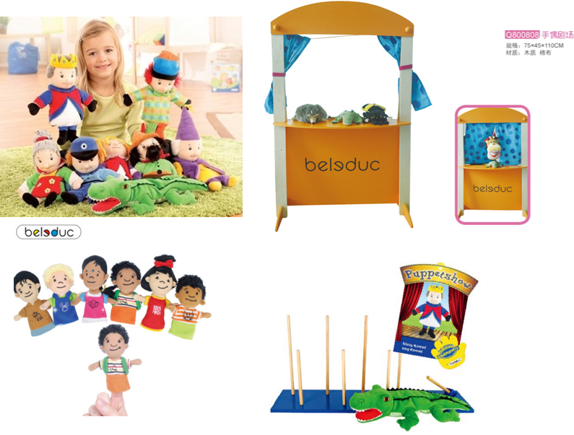
绘本剧场
把表演的快乐带给孩子！
贝乐多手偶剧场
角色手偶
宝宝人物手指偶
手偶展示架

Slide 56
感谢您的聆听 !

